Slide 1
The sights of Moscow

Slide 2
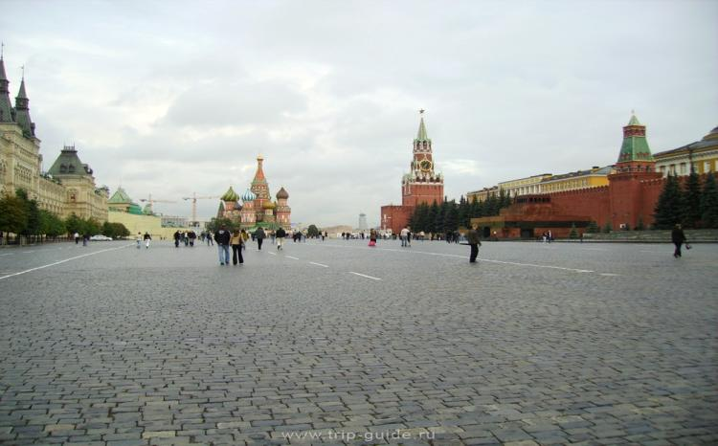
Red Square

Slide 3
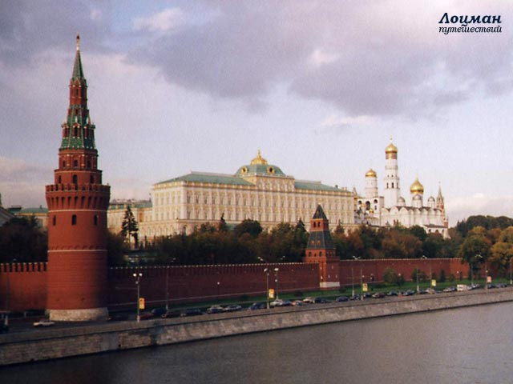
The Kremlin

Slide 4
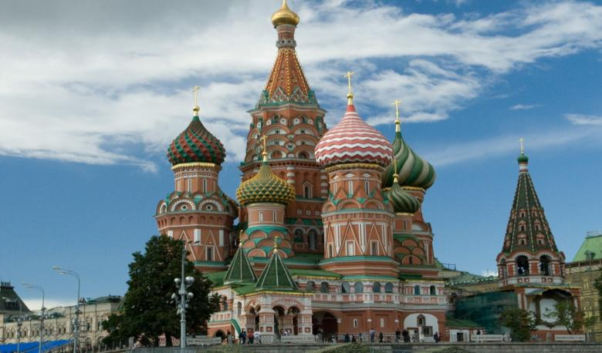
St Basil’s Cathedral

Slide 5
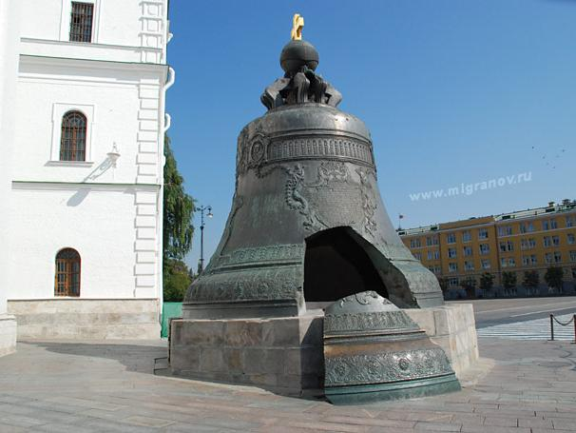
The Tsar Bell

Slide 6
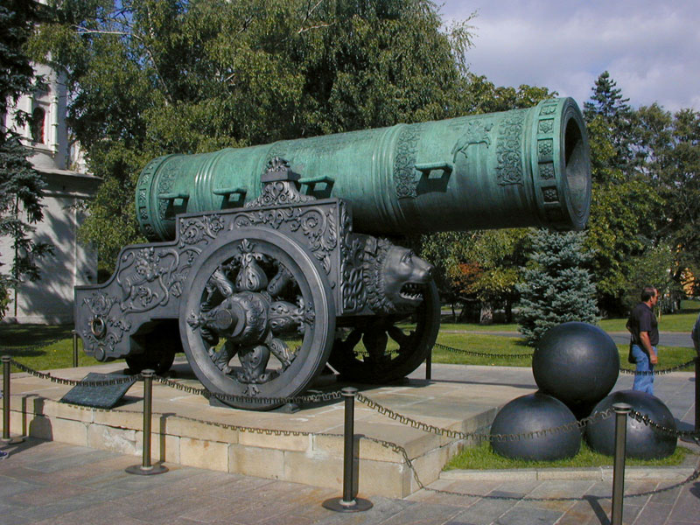
The Tsar Cannon

Slide 7
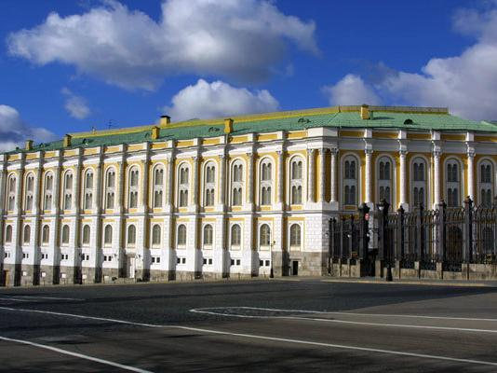
The Armoury Chamber

Slide 8
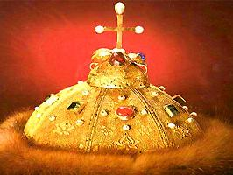
The Armoury Chamber

Slide 9
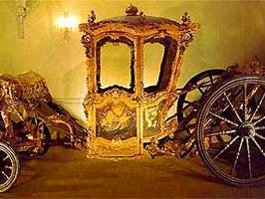
The Armoury Chamber

Slide 10
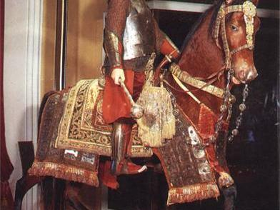
The Armoury Chamber

Slide 11
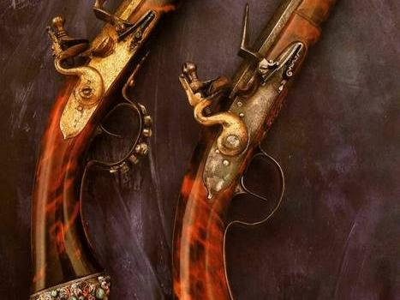
The Armoury Chamber. Пистолет с кремневым замком.

Slide 12
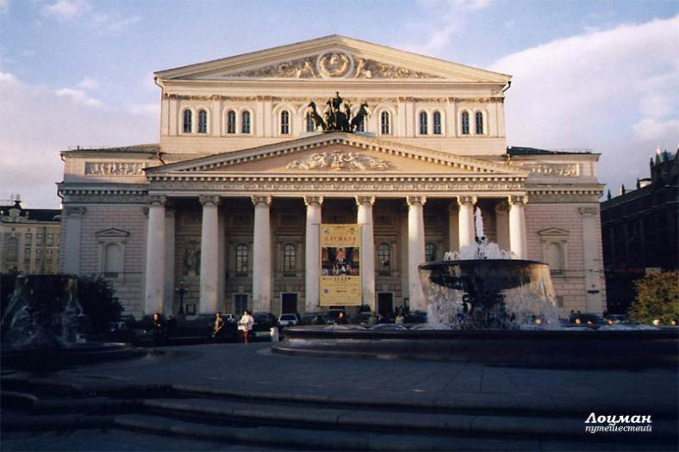
The Bolshoi Theatre

Slide 13
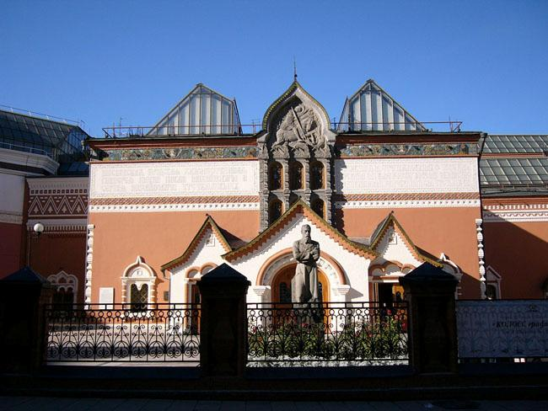
The Tretyakov Gallery

Slide 14
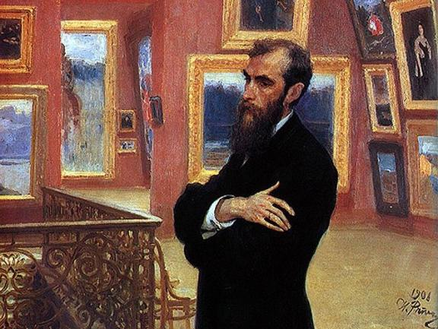
И.Репин «Портрет Третьякова»

Slide 15
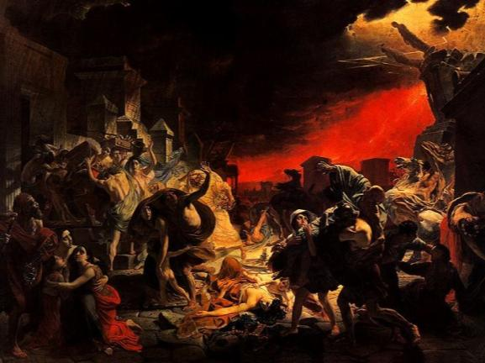
К. Брюллов «Последний день Помпеи»

Slide 16

Шишкин «Утро в сосновом лесу»

Slide 17
The sights of St Petersburg

Slide 18
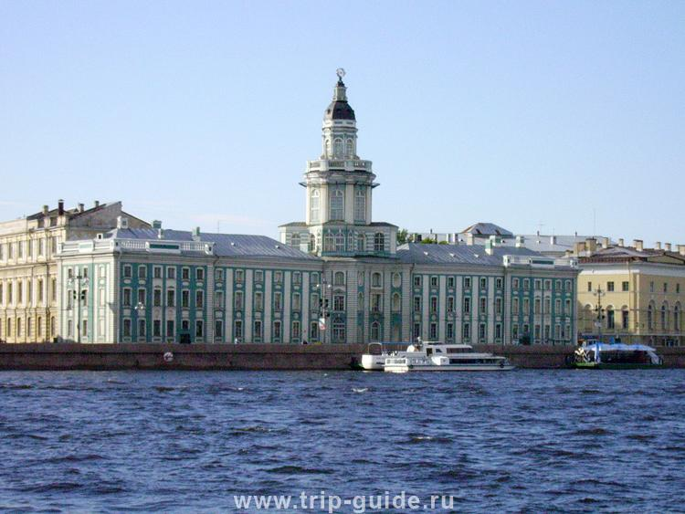
The Kunstkammer

Slide 19
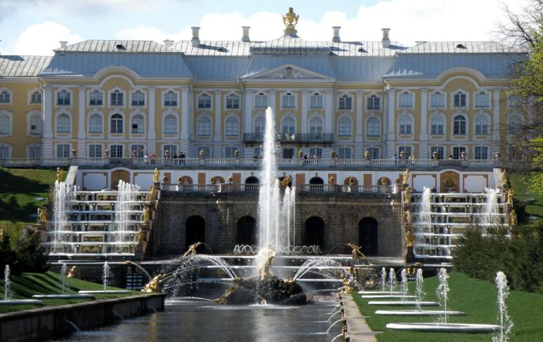
Peterhof

Slide 20
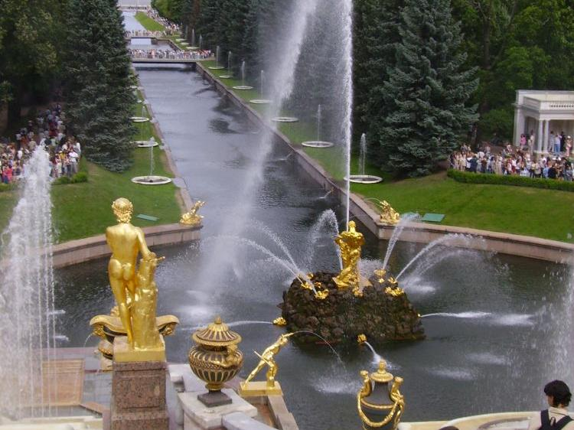
Peterhof

Slide 21
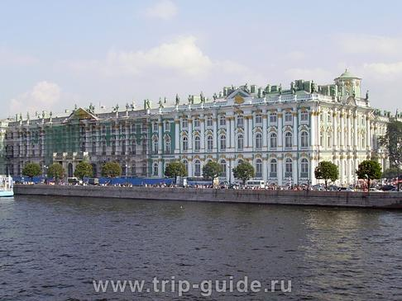
The Hermetage

Slide 22
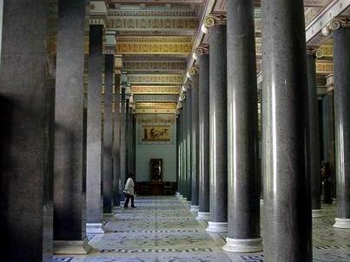
Двадцатиколонный зал

Slide 23
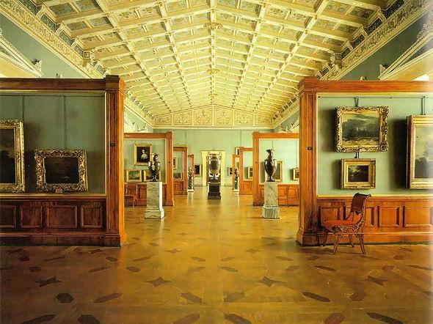
Голландский зал

Slide 24
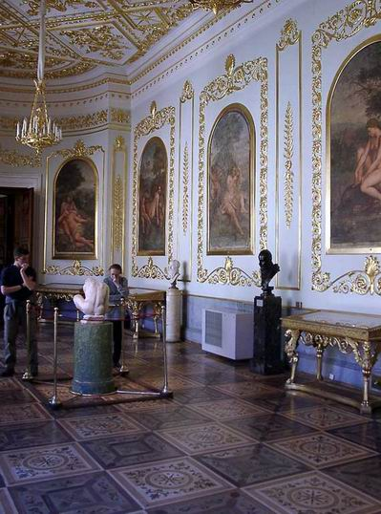
Зал искусства итальянского возрождения

Slide 25
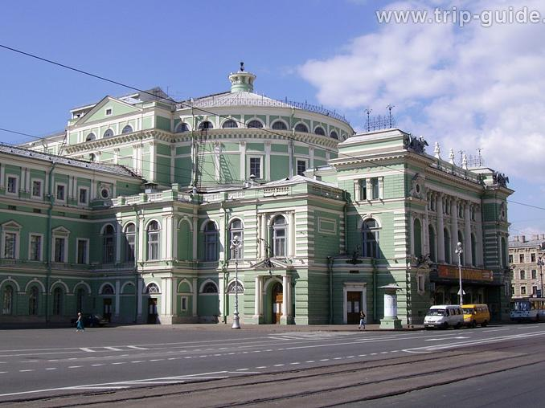
The Mariinsky Theatre

Slide 26
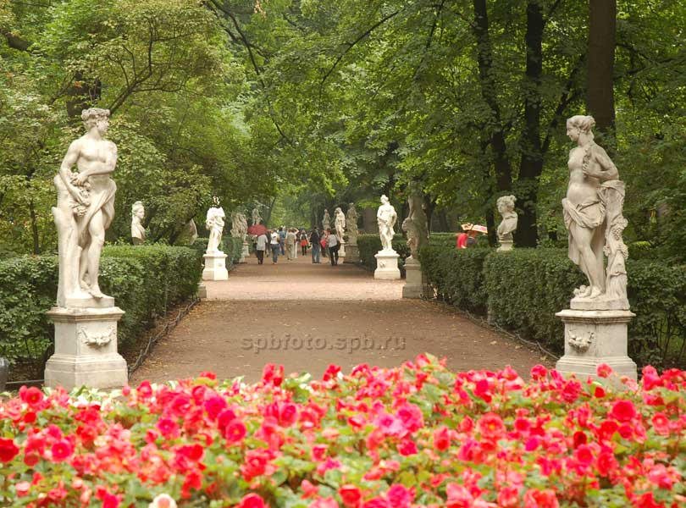
The Summer Garden

